Slide 1
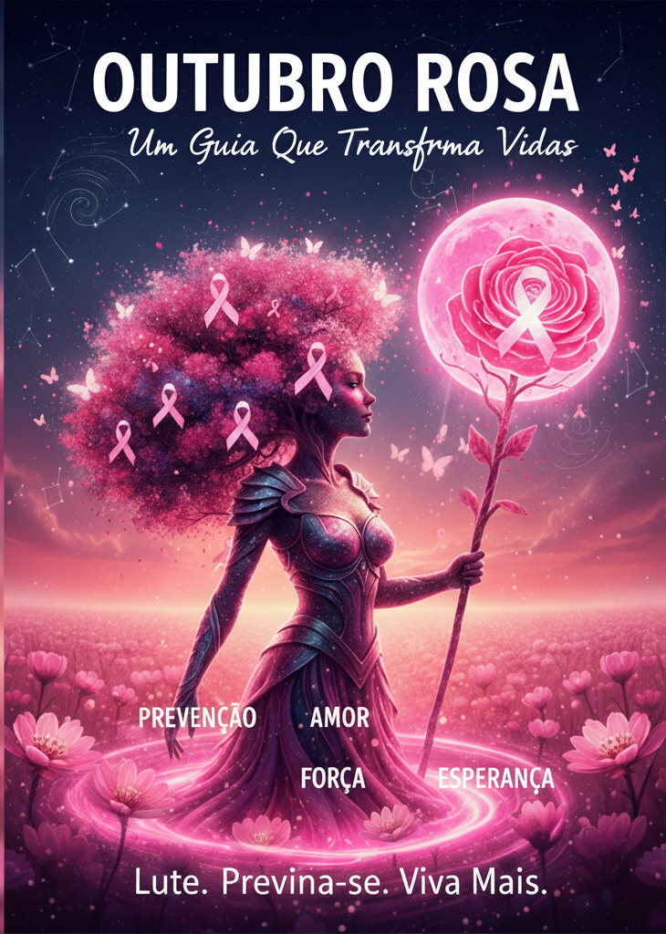

Slide 2

01
O SIGNIFICADO DO
OUTUBRO ROSA
O SIGNIFICADO DO
OUTUBRO ROSA

Slide 3

O SIGNIFICADO DO OUTUBRO ROSA
O Outubro Rosa é um movimento mundial criado para conscientizar sobre a importância da prevenção e do diagnóstico precoce do câncer de mama. A campanha começou nos Estados Unidos, na década de 1990, e se espalhou pelo mundo com o símbolo do laço rosa, que representa o cuidado, o amor e a esperança.
O câncer de mama é o tipo mais comum entre as mulheres, mas quando descoberto cedo, as chances de cura podem ultrapassar 90%.
Exemplo real: Maria, de 42 anos, sempre realizava seus exames de rotina. Em uma mamografia, o médico detectou um pequeno nódulo ainda em fase inicial. Ela iniciou o tratamento rapidamente e hoje leva uma vida saudável e inspiradora.

Slide 4
02
A IMPORTÂNCIA DO DIAGNÓSTICO PRECOCE
A IMPORTÂNCIA DO DIAGNÓSTICO PRECOCE

Slide 5
A IMPORTÂNCIA DO DIAGNÓSTICO PRECOCE
Detectar o câncer de mama no início aumenta as chances de sucesso do tratamento e reduz a necessidade de procedimentos mais agressivos. O autoexame é um passo importante, mas não substitui os exames clínicos e a mamografia. Mulheres acima de 40 anos devem realizar a mamografia anualmente, e aquelas com histórico familiar devem começar antes, conforme orientação médica. Exemplo real: Ana, 37 anos, sabia que sua mãe e tia haviam tido câncer de mama. Por isso, começou a fazer exames regulares antes dos 40. Durante uma mamografia, foi identificado um pequeno tumor — tratado rapidamente, com ótimos resultados.

Slide 6
03
HÁBITOS QUE AJUDAM NA PREVENÇÃO
HÁBITOS QUE AJUDAM NA PREVENÇÃO

Slide 7

HÁBITOS QUE AJUDAM NA PREVENÇÃO
Cuidar da saúde diariamente é essencial para prevenir o câncer e outras doenças. Algumas atitudes simples podem fazer toda a diferença:
- Alimentação saudável e equilibrada
- Prática de exercícios físicos
- Evitar o cigarro e o consumo excessivo de álcool
- Consultas médicas e exames de rotina
Exemplo real: Cláudia, 50 anos, decidiu mudar seu estilo de vida após uma palestra sobre o Outubro Rosa. Ela começou a caminhar todos os dias e melhorou sua alimentação. Hoje se sente mais disposta, confiante e em dia com sua saúde.

Slide 8
04
HISTÓRIAS QUE INSPIRAM
HISTÓRIAS QUE INSPIRAM

Slide 9

HISTÓRIAS QUE INSPIRAM
Por trás de cada laço rosa, há uma história de coragem. Essas mulheres mostram que o diagnóstico não é o fim, mas um novo começo. Exemplo real: Sandra, 55 anos, foi diagnosticada com câncer de mama há 3 anos. Durante o tratamento, participou de grupos de apoio e ajudou outras mulheres a enfrentarem o mesmo desafio. Hoje, curada, ela segue espalhando mensagens de força e esperança.

Slide 10
05
APOIAR TAMBÉM É CUIDAR
APOIAR TAMBÉM É CUIDAR

Slide 11
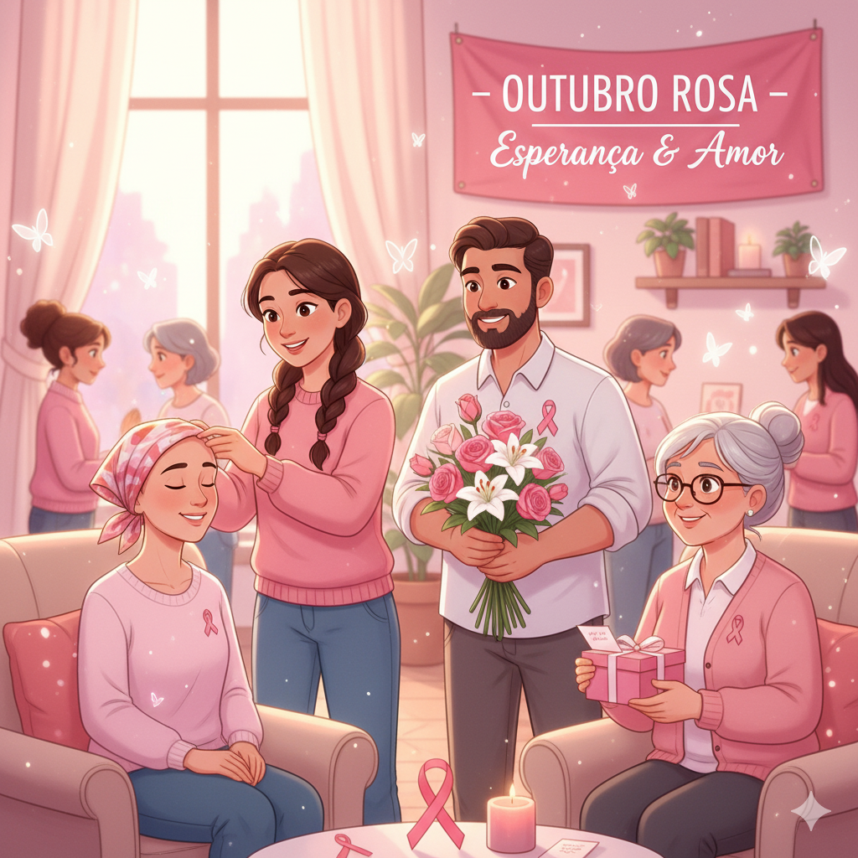
APOIAR TAMBÉM É CUIDAR
O Outubro Rosa não é apenas sobre quem enfrenta o câncer, mas sobre toda a rede de apoio: familiares, amigos e profissionais de saúde. Oferecer companhia, ouvir, conversar e ajudar em pequenas tarefas faz toda a diferença na recuperação emocional. Exemplo real: Carla organizou uma campanha no trabalho para arrecadar lenços e turbantes. A ação ajudou dezenas de mulheres em tratamento e motivou outras empresas a fazerem o mesmo.

Slide 12
06
CUIDAR DE SI É UM ATO DE AMOR
CUIDAR DE SI É UM ATO DE AMOR

Slide 13


CUIDAR DE SI É UM ATO DE AMOR
O Outubro Rosa nos lembra que o cuidado com o corpo é um gesto de amor próprio. Reserve um tempo para você: marque seus exames, cuide da alimentação, movimente-se e celebre cada conquista.
Exemplo real: Helena, 45 anos, costumava deixar sua saúde em segundo plano por causa da correria do dia a dia. Depois de participar de uma campanha do Outubro Rosa, ela criou o hábito de fazer check-ups anuais. Hoje, se sente mais segura e equilibrada.

Slide 14
AGRADECIMENTOS
AGRADECIMENTOS

Slide 15

OBRIGADO POR LER ATÉ AQUI
Esse e-book foi gerado por IA, e diagramado por humano.
O passo a passo se encontra em meu github.
Esse conteúdo não foi gerado com fins didáticos de construção, não foi realizado uma validação cuidadosa humana no conteúdo e pode conter erros gerados por uma IA.
https://github.com/LiviaLouzada/Criando_um_Ebook_com_IAs_Generativas.git

